Slide 1
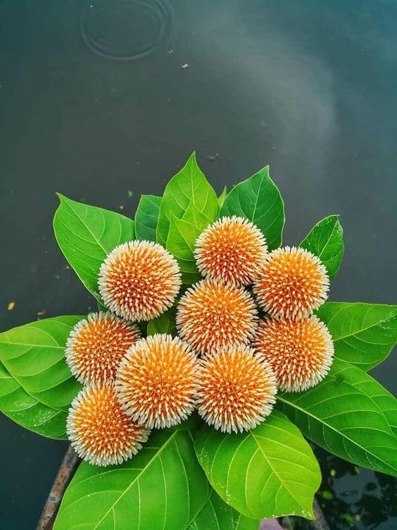
সবাইকে বর্ষার প্রথম কদম ফুলের শুভেচ্ছা।

Slide 2

শ্রীমঙ্গল, মৌলভীবাজার

Slide 3
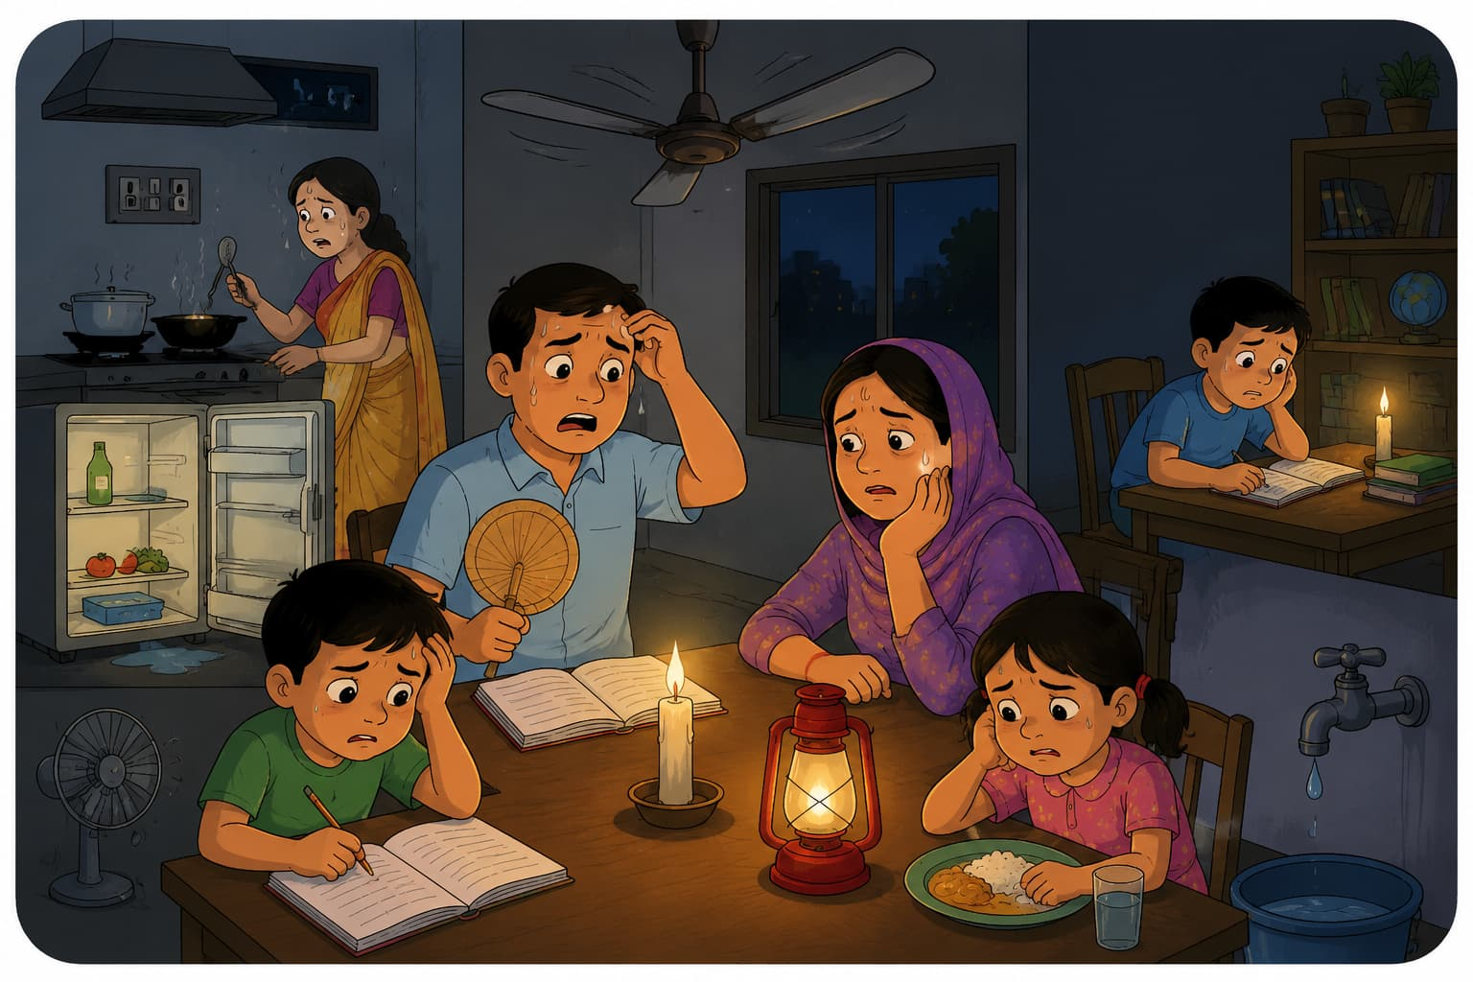
Pre-knowledge Check (পূর্বজ্ঞান যাচাই)
বিদ্যুৎ না থাকলে কী কী সমস্যা হয়?

Slide 4

অধ্যায় ৬ : শক্তির রূপান্তর
প্রাথমিক বিজ্ঞান

Slide 5
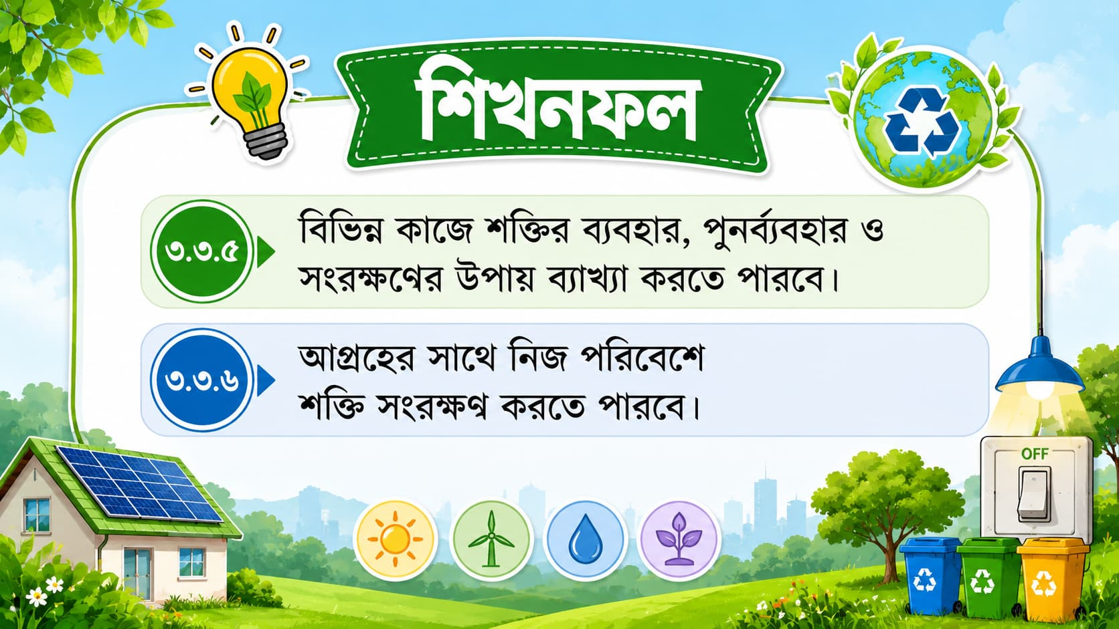

Slide 6
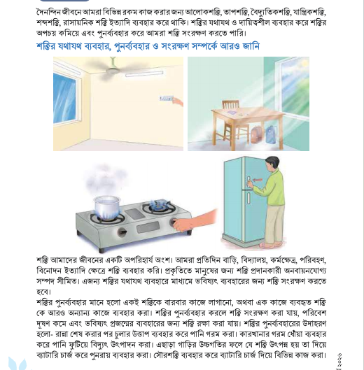
Textbook Connection : পাঠ্যবইয়ের সাথে সংযোগ
৫৯ পৃষ্ঠায় দেয়া ছবিগুলো লক্ষ্য করো।

Slide 7
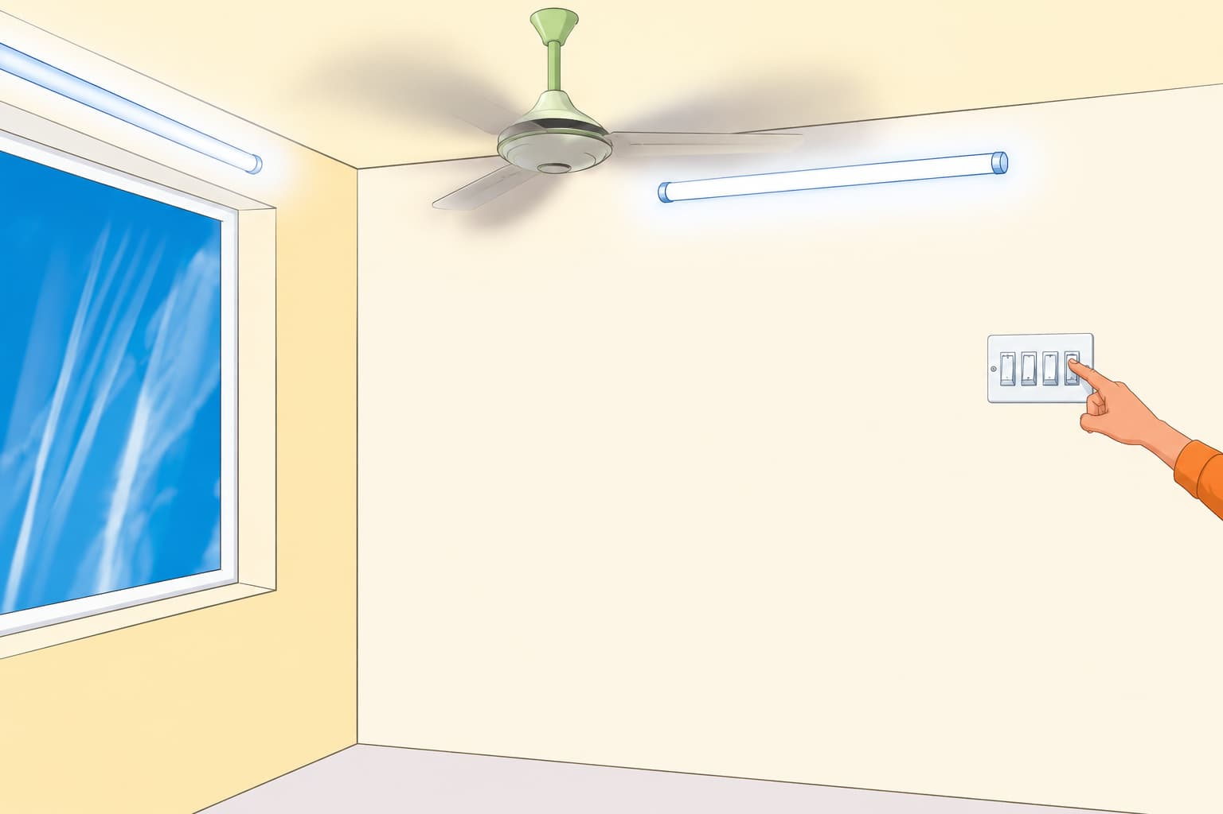
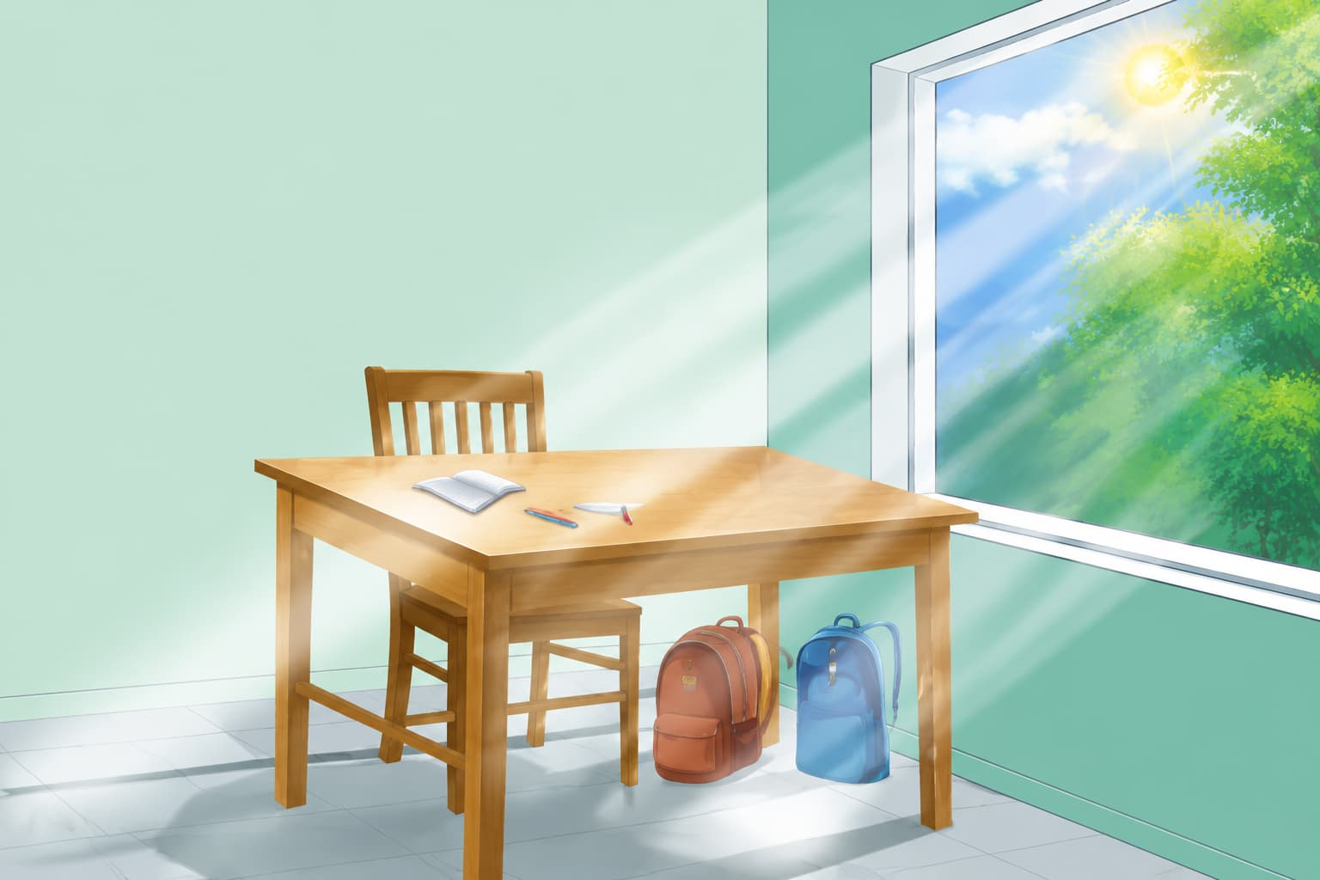
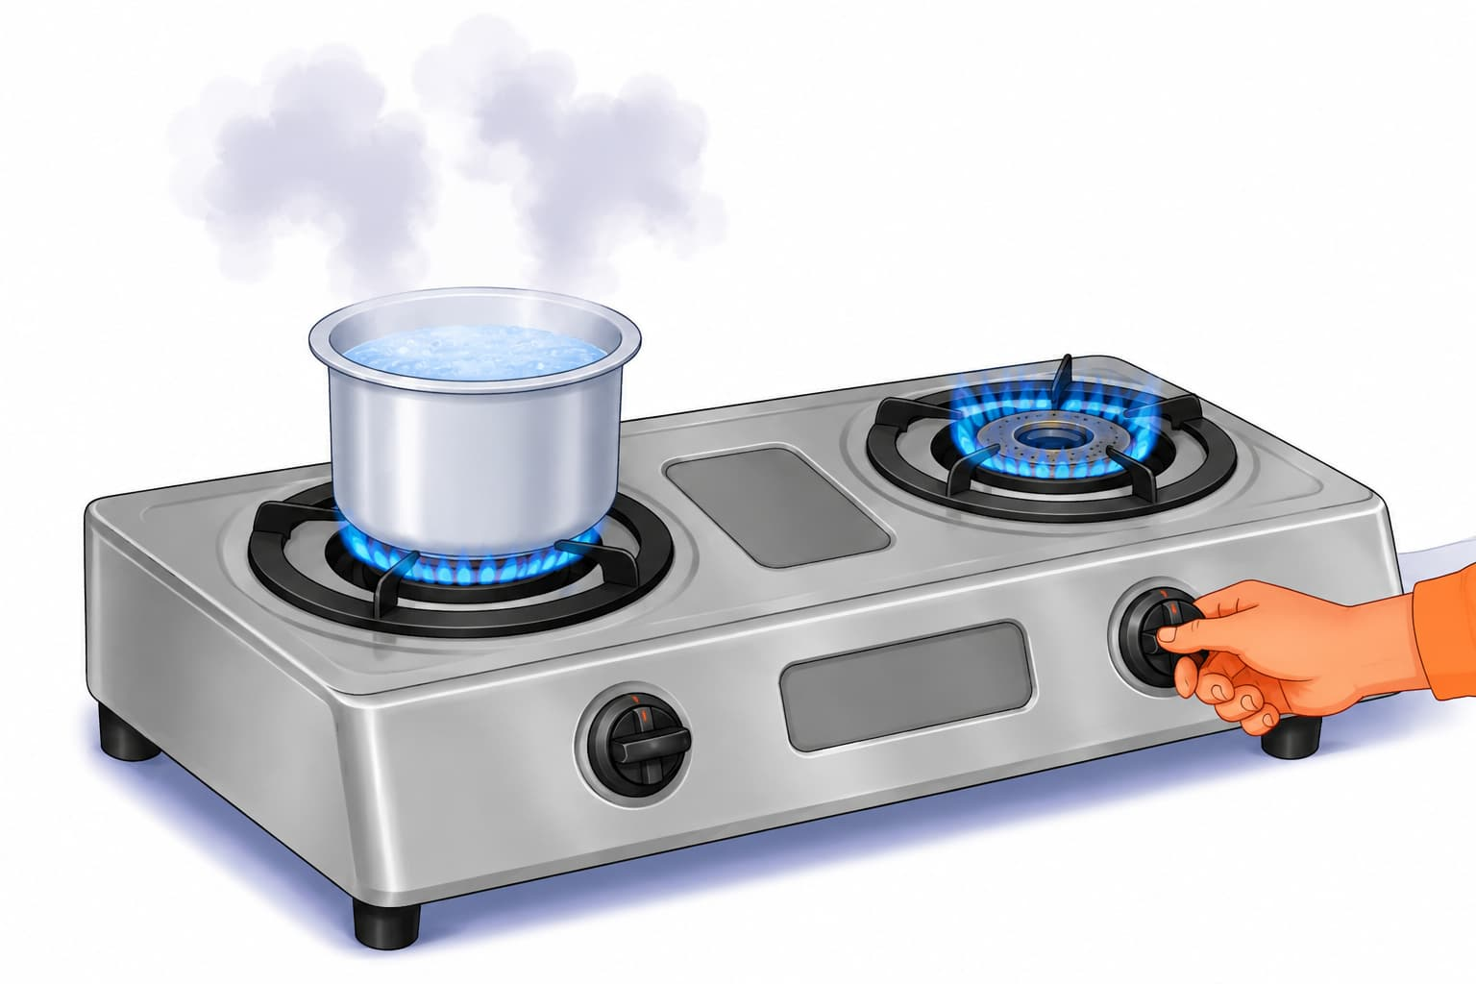
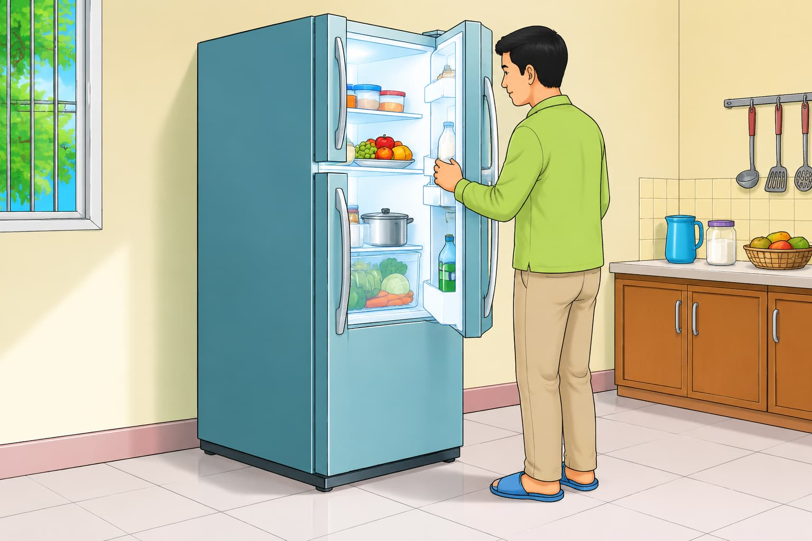
ছবিগুলো ভালো করে পর্যবেক্ষণ করো
এগুলোতে কোন শক্তি ব্যবহার হচ্ছে?

Slide 8
ছবিটি ভালো করে পর্যবেক্ষণ করো
এখানে ফ্যান ও আলো জ্বালাতে বিদ্যুৎশক্তি ব্যবহার করা হচ্ছে।
এগুলোতে কোন শক্তি ব্যবহার হচ্ছে?

Slide 9
ছবিটি ভালো করে পর্যবেক্ষণ করো
এখানে ঘর আলো করার কাজে সৌরশক্তি ব্যবহার করা হচ্ছে।
এগুলোতে কোন শক্তি ব্যবহার হচ্ছে?

Slide 10
ছবিটি ভালো করে পর্যবেক্ষণ করো
এখানে রান্নার কাজে রাসায়নিক শক্তি ব্যবহার করা হচ্ছে।
এগুলোতে কোন শক্তি ব্যবহার হচ্ছে?

Slide 11
ছবিটি ভালো করে পর্যবেক্ষণ করো
এখানে খাবার সংরক্ষণে বিদ্যুৎশক্তি ব্যবহার করা হচ্ছে।
এগুলোতে কোন শক্তি ব্যবহার হচ্ছে?

Slide 12
শক্তি কী?

Slide 13
শক্তি কী?
শক্তি হলো এমন একটি ক্ষমতা যা কাজ করতে সাহায্য করে।
যেমন-
আলো জ্বালাতে শক্তি লাগে।
রান্না করতে শক্তি লাগে।
গাড়ি চলতে শক্তি লাগে।

Slide 14
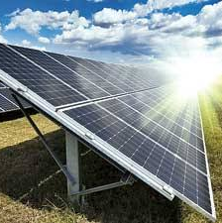
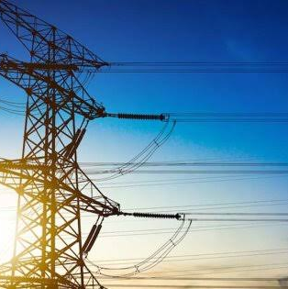
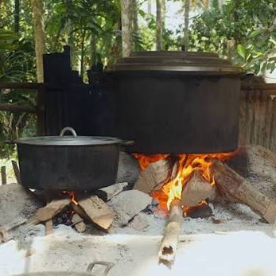
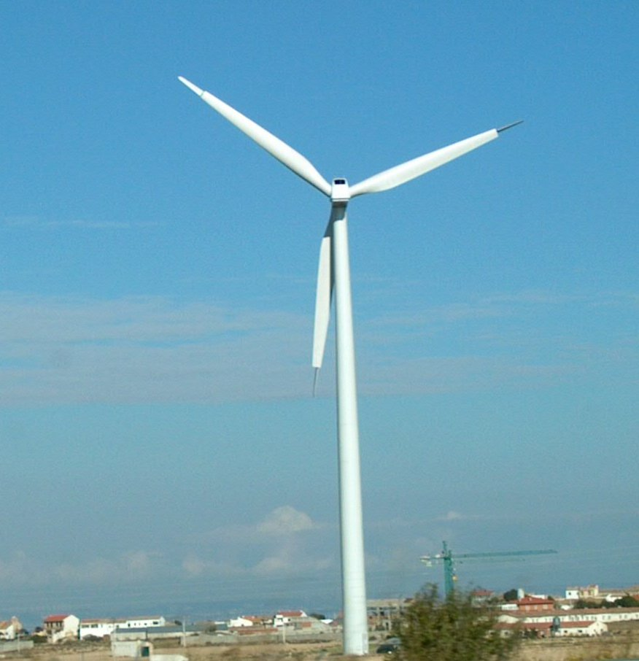
শক্তির প্রকারভেদ
সৌরশক্তি
বিদ্যুৎশক্তি
তাপশক্তি
বায়ুশক্তি

Slide 15
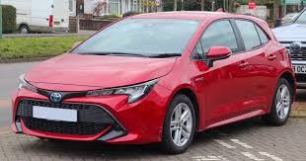
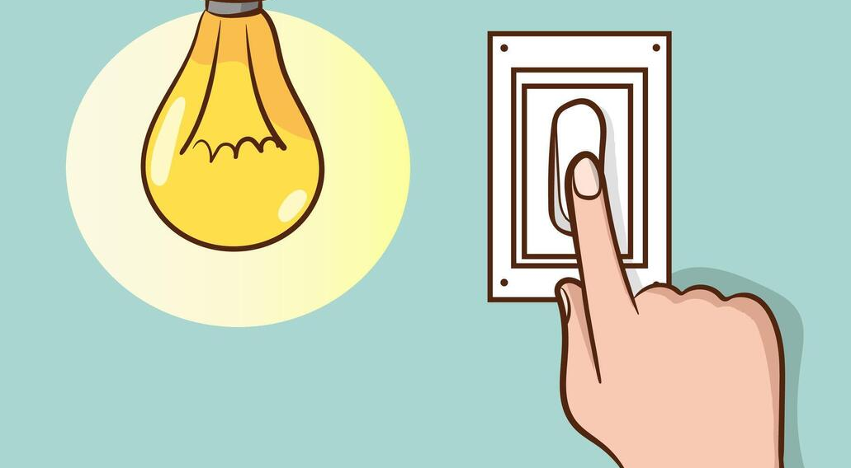
আমাদের দৈনন্দিন জীবনে শক্তির ব্যবহার Energy Use in Daily Life
রান্নার কাজে
যাতায়াতে
আলো জ্বালাতে

Slide 16

তোমার বাড়িতে কোথায় বেশি শক্তি ব্যবহৃত হয়?

Slide 17
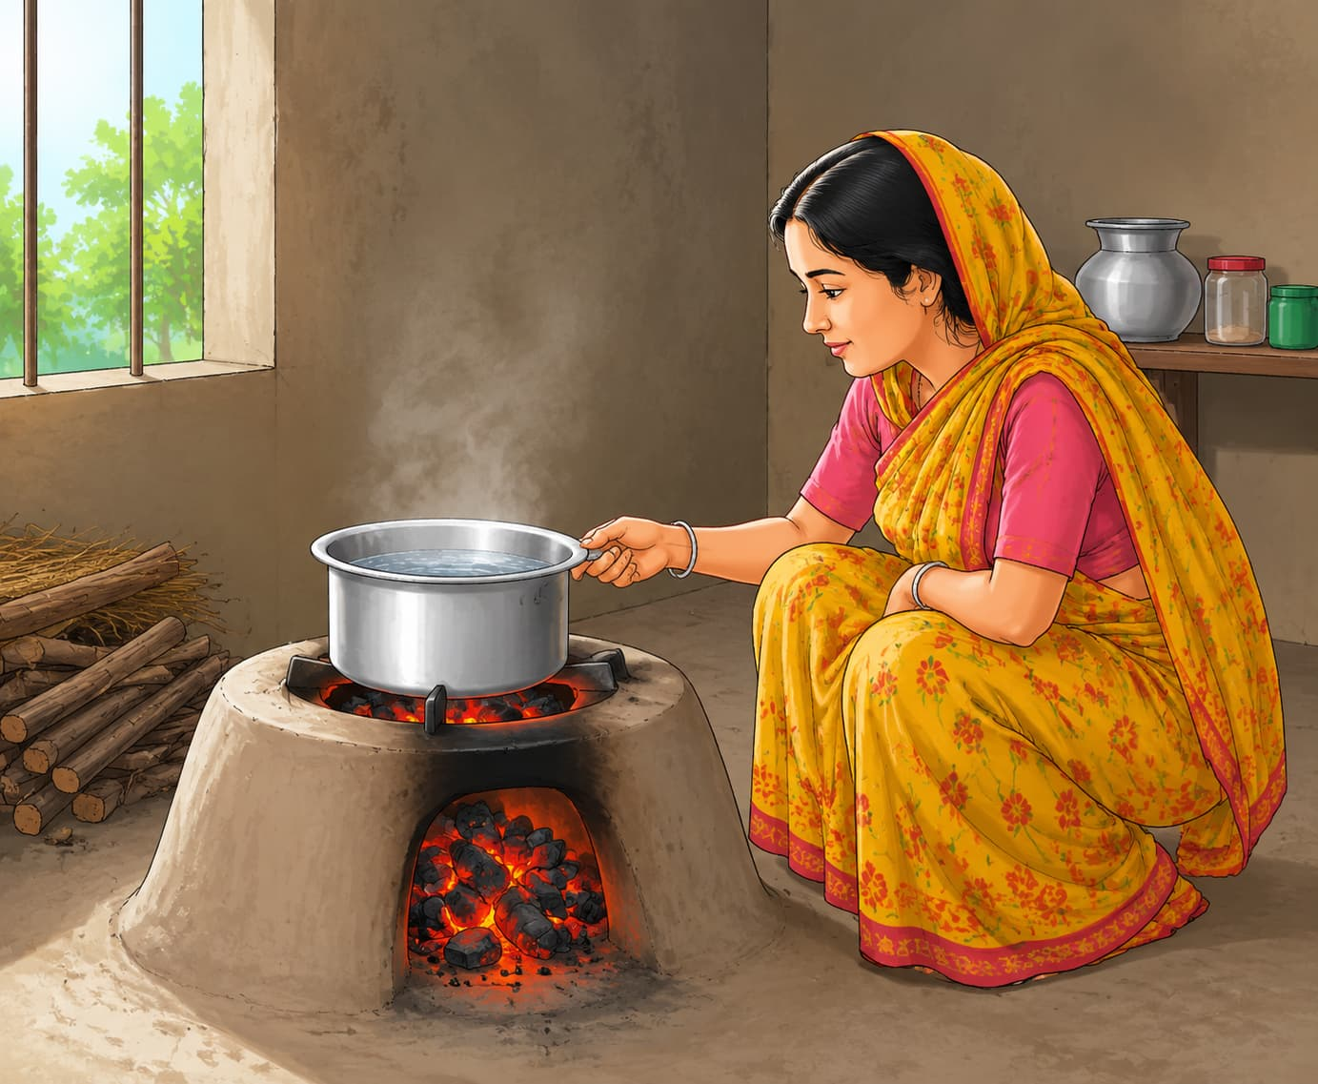
Reuse & Recycling : পুনর্ব্যবহার
শক্তির পুনর্ব্যবহার মানে হলো একই শক্তিকে বারবার কাজে লাগানো।
ছবিতে রান্না শেষে চুলার উত্তাপ ব্যবহার করে পানি গরম করা হচ্ছে। এটাই পুনর্ব্যবহার।

Slide 18
Energy Conservation (সংরক্ষণ)
আমরা কীভাবে শক্তি বাঁচাতে পারি?
অপ্রয়োজনে লাইট, ফ্যান ইত্যাদি বন্ধ করে।
পানি অপচয় না করে।
সূর্যের আলো ব্যবহার করে।

Slide 19
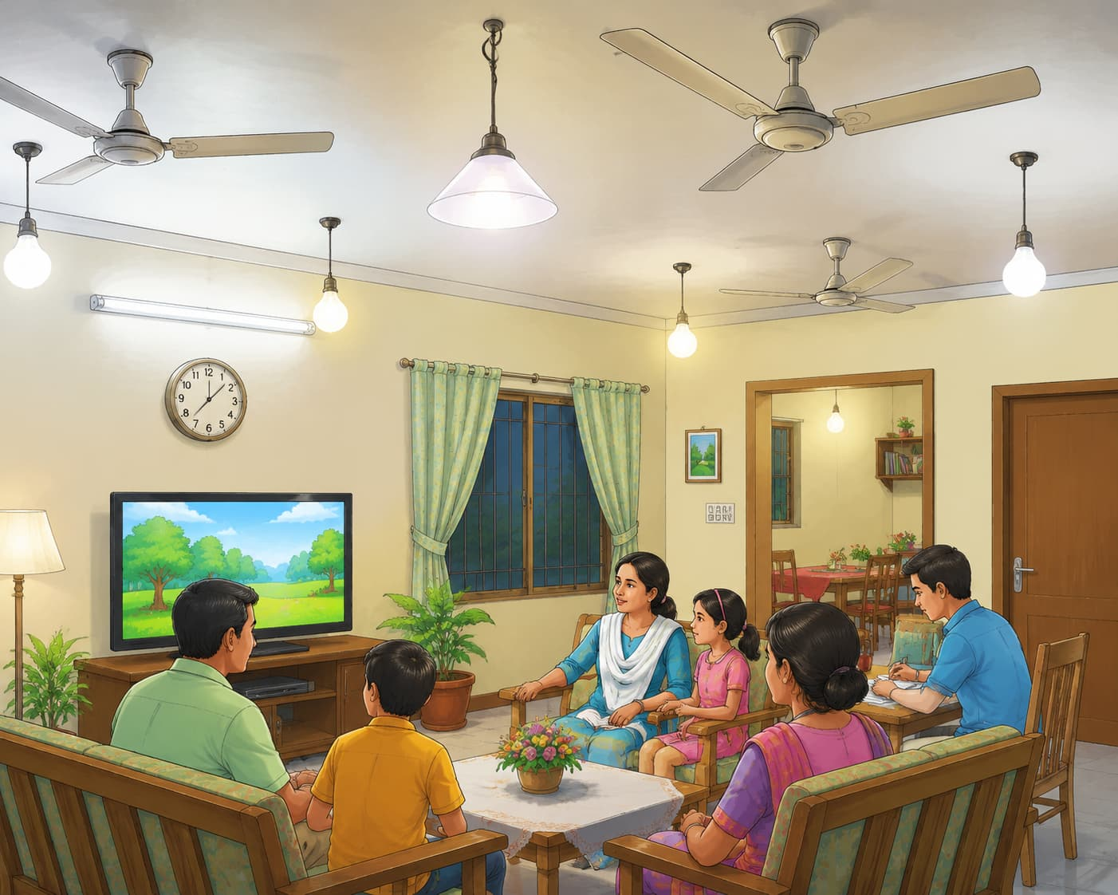
Real-Life Problem Scenario
মনে করো, তোমার বাড়িতে সবাই একসাথে অনেক লাইট ও ফ্যান চালু রাখে। কী কী সমস্যা হতে পারে?

Slide 20
দলীয় কাজ
কীভাবে শক্তি সাশ্রয় করা যায় ৫টি উপায় লিখ।

Slide 21
একক কাজ
তুমি আজ থেকে কীভাবে শক্তি বাঁচাবে? ৩-৪টি বাক্যে নিজের মতো লিখে দেখাও।

Slide 22
Evaluation (মূল্যায়ন)
শক্তি কী?
২টি শক্তির নাম বলো
কীভাবে শক্তি সংরক্ষণ করা যায়?
পুনর্ব্যবহার মানে কী?

Slide 23

বাড়ির কাজ
তুমি কীভাবে বাড়িতে বিদ্যুৎ সাশ্রয় করতে পারো?
৪-৫টি বাক্যে লিখে আনবে।

Slide 24
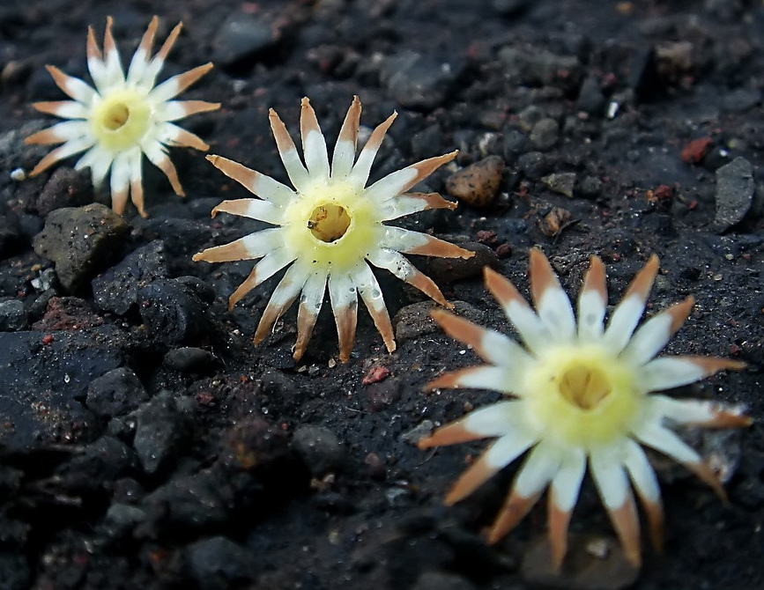
ভালো থেকো ফুল, মিষ্টি বকুল, ভালো থেকো।

